Slide 1
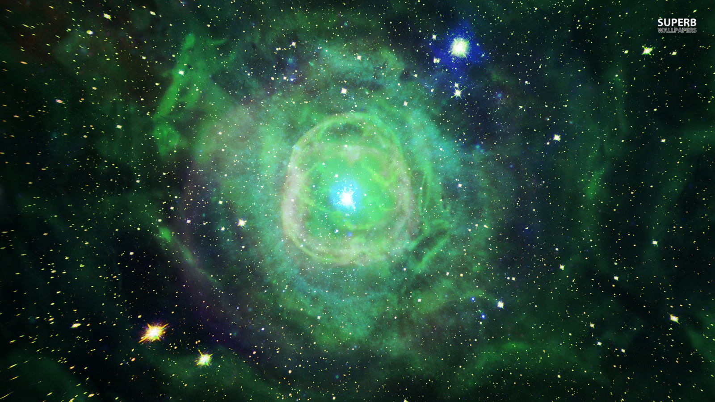
SLC0654
Astronomia
Centro de Divulgação da Astronomia
Observatório Dietrich Schiel
Coordenadas
E
Telescópios
André Luiz da Silva Jorge Honel
Observatório Dietrich Schiel
/CDCC/USP
Imagem de fundo: céu de São Carlos na data de fundação do observatório Dietrich Schiel (10/04/86, 20:00 TL) crédito: Stellarium

Slide 2
Coordenadas

Slide 3
altazimuth.swf
Coordenadas
Altura e Azimute
Crédito : Universidade de Nebraska
http://www.cdcc.usp.br/cda/NAAP - Nebraska-Lincon/astroUNL/naap/index.html

Slide 4
radecdemo.swf
Coordenadas
Ascenção Reta e Declinação
Crédito : Universidade de Nebraska
http://www.cdcc.usp.br/cda/NAAP - Nebraska-Lincon/astroUNL/naap/index.html

Slide 5
celhorcomp.swf
Rotação da Esfera Celeste
Crédito : Universidade de Nebraska
http://www.cdcc.usp.br/cda/NAAP - Nebraska-Lincon/astroUNL/naap/index.html

Slide 6
Movimentos do Sol
sunmotions.swf
Crédito : Universidade de Nebraska
http://www.cdcc.usp.br/cda/NAAP - Nebraska-Lincon/astroUNL/naap/index.html

Slide 7
Por que precisamos de telescópios?

Slide 8
Algumas grandezas físicas envolvidas

Slide 9
Grandezas importantes relacionadas com telescópios:
distância focal
abertura
aumento
poder separador
magnitude limite
razão de luminosidade

Slide 10
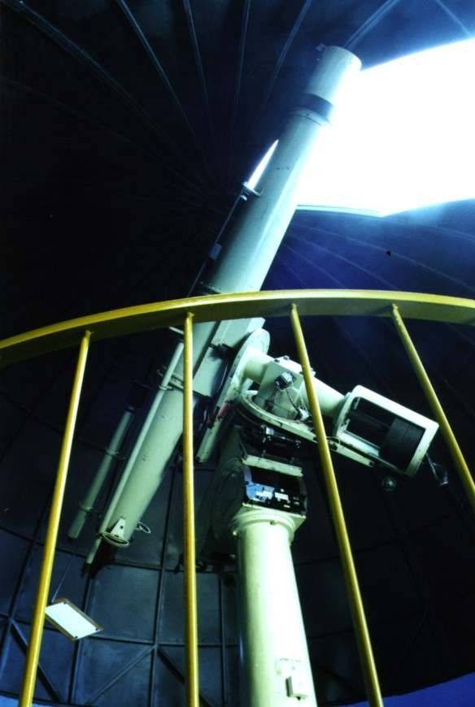
Grandezas importantes Telescópio Refrator Grubb 204/3000
Crédito da Imagem: http://www.cdcc.usp.br/cda/historico
Notes:
Crédito da Imagem: http://www.cdcc.usp.br/cda/historico/refrator-grubb-00.jpg

Slide 11
distância focal, F
Distância da lente (ou espelho) até o foco (ponto onde os raios paralelos ao eixo óptico convergem)
F
Refrator Grubb; F= 3 000mm

Slide 12
Abertura, #f
Razão (divisão) entre a distância focal da objetiva e do diâmetro da objetiva
F
_
#f
=
d
Refrator Grubb; #f = 14.7

Slide 13
aumento, A
Razão (divisão) entre a distância focal da objetiva e distância focal da ocular (lente de olho)
F
_
A
=
f
Refrator Grubb;
f = 40mm ; A = 75X
f = 25mm ; A = 120X
f = 16mm ; A = 187.5X
f = 10mm ; A = 300X

Slide 14
Aumento máximo útil
2x o diâmetro do telescópio em mm
Um telescópio de 60 mm: 120x
Um telescópio de 110 mm: 220x
Um telescópio de 250 mm: 500x
Refrator Grubb de 204 mm: 404x

Slide 15
poder separador, P
Mede a capacidade do telescópio de podermos ver a menor separação angular entre dois pontos
120
__
P
=
D
P em segundos de arco (”)
D é o diâmetro em milímetros (mm)
Refrator Grubb; P = 0,6”
Crédito da imagem: http://www.meade.com

Slide 16
Magnitude limite, m_{lim}
Mede magnitude da estrela de menor brilho que pode ser vista ao telescópio
m_{lim}
=
7,1 + 5.log D
D é o diâmetro em centímetros (cm)
Refrator Grubb; D=204mm m _{lim} = 13.6
Crédito da imagem: http://www.webmastertalkforums.com

Slide 17
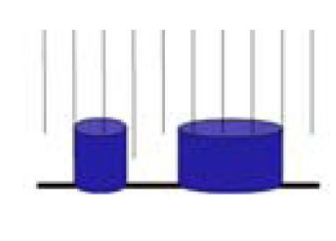
Razão de Luminosidade (“LGP”)
Mede a razão de luz coletada pela objetiva do telescópio comparada com o olho humano ou com outro instrumento.
LGP
=
(D₁/D₂)²
D₁ = 204 mm D₂= 7mm
D é o diâmetro das objetivas a comparar
Refrator Grubb; LGP = 849
Ref.: http://www.clifford.org/drbill/csueb/1880/presentations/02optics_8inch_cass.pdf

Slide 18
“Praticando”...
telescope10.swf
Crédito : Universidade de Nebraska
http://www.cdcc.usp.br/cda/NAAP - Nebraska-Lincon/astroUNL/naap/index.html

Slide 19
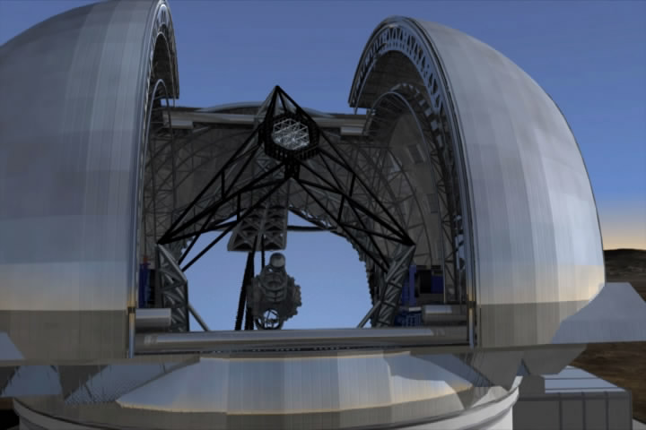
O European Extremely Large Telescope (ELT) é o mais ambicioso dos projetos de nova geração. Deverá ficar pronto em 2024. Com 39,3 metos de diâmetro com 798 segmentos e um custo de 1,5 bilhões de Euros.
Notes:
Sobre o EELT: http://en.wikipedia.org/wiki/European_Extremely_Large_Telescope

Slide 20
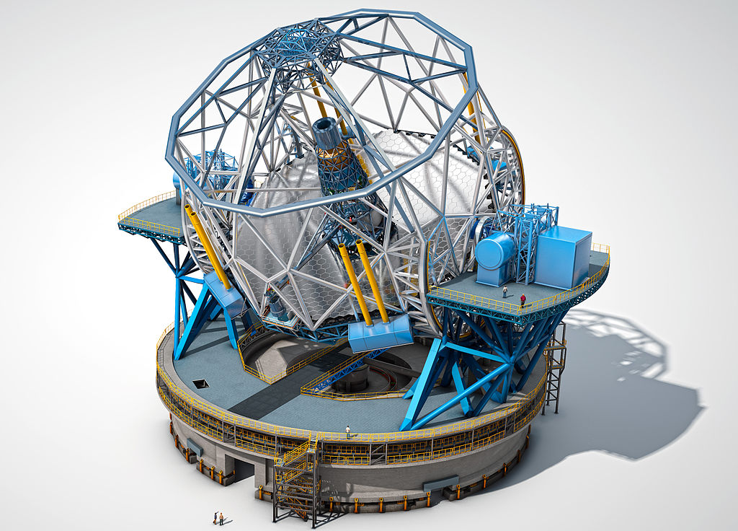
EELT
Observatório Cero Amazonas em Antofogasta no Chile (2024)
Notes:
http://upload.wikimedia.org/wikipedia/commons/thumb/b/bf/The_European_Extremely_Large_Telescope.jpg/1024px-The_European_Extremely_Large_Telescope.jpg

Slide 21
Na Próxima década esta revolução nos instrumentos propiciará grandes descobertas, estes telescópios serão capazes de procurar por pequenos planetas rochosos orbitando estrelas. E pela primeira vez investigar com boa chance de sucesso a vida em outros planetas.
Aguardem o GianT Magellan Telescope!!
(2021)
Notes:
Crédito: http://www.gmto.org/Resources/All-GMT-S-clips2-w-music-large.mov

Slide 22
Sexta-feira – 21/Agosto/ 18:00 – Instrumentação
Disciplina: Astronomia
(Latitude,Longitude): (-22° 00' 39.5",-47° 53' 47.5")
O Anoitecer
Ocaso Solar:17:58 Crepúsculo Civil: 18:21 (h= - 6°) Crepúsculo Náutico: 18:47 (h = -12°) Crepúsculo Astronômico: 19:13 (h = -18°)

